Slide 1
Tutorium 1
Setup und C-Basics

Slide 2

Vorab – Wer bin ich?
Alexander Herbrich (aber, nennt mich ruhig Alex)
6. Sem. Informatik B.Sc.
Fragen? Organisatorisches?
  Mail at: herbrich@tu-berlin.de
  Im Forum, falls Andere von der Antwort profitieren könnten
Lösungen?
  Die offiziellen Musterlösungen werden im ISIS-Kurs hochgeladen
  Meine Notizen/Resourcen/Empfehlungen findet ihr in diesem Repo (GitHub @aherbrich)

Slide 3

Vorab - Organisatorisches
Anmeldung !!!
  Über Moses bis 17.05.24 möglich
    Abmeldung bis 17.05.24 möglich!
  Wählt vorerst einen der zwei Termine; möglich sich bis zum 15.07.24 Termin umzuentscheiden
Benotung:
  50PP Klausur
  50PP Hausaufgaben, wovon
    2x 5PP Theorieaufgaben
    1x 10PP (kleine) Praxisaufgabe
    1x 30PP (große) Praxisaufgabe

Slide 4
Vorab – Ablauf
Ablauf Generell
  Die (meisten) Übungsblätter sind für 2 Tutorien konzipiert.
  In den Tutorien besprechen wir die Tafelübungen
  Falls wir Zeit haben, besprechen wir auch teilweise die Selbststudiums-Aufgaben
Ablauf Heute
  Sehr entspanntes Tutorium; wir haben viel Zeit!
  Nur zwei Themen:
    Einrichtung eurer Entwicklungsumgebung
    C-Basics / C Common Pitfalls

Slide 5
1. Setup
Einrichtung eurer Entwicklungsumgebung

Slide 6
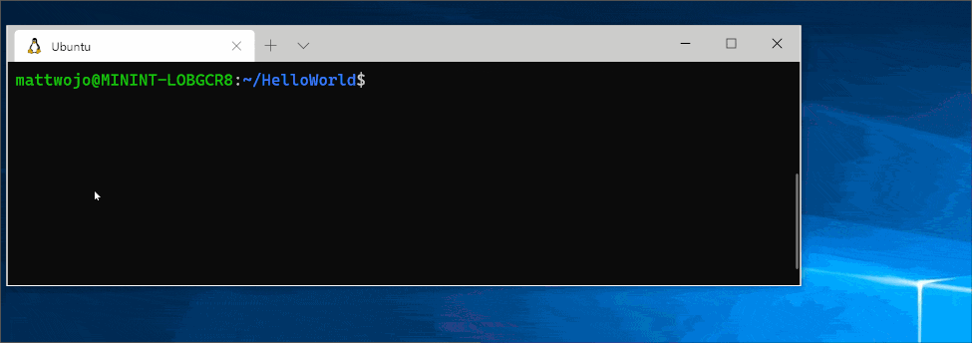
Empfehlungen
Benutzt ein Linux (oder alternativ) MacOS-basierten System
Fall ihr Windows benutzt
  Benutzt WSL um Linux auf eurem Rechner zu nutzen (siehe hier und hier)
  Richtet euch VSCode für WSL ein (siehe hier)

Slide 7
Empfehlungen
Werdet comfortable mit eurer Shell
  Installiert euch die Shell eurer Wahl (meine Empfehlung: zsh)
  Installiert euch Plugins, für styling, sytnax-highlighting, auto-complete, history etc. (wie z.B hier für die Shell zsh beschrieben ist)
  Lernt die wichtigsten Shell Befehle
    Alles, was ihr mit grafischen Oberflächen macht, könnt ihr auch mit der Shell
    Grafische Oberflächen sind einfach nur Wrapper für Befehle, die im Terminal ausgeführt werden
    Supergutes Video für Shell 101 hier…

Slide 8
2. C - Refresher
C-Basics / C Common Pitfalls

Slide 9
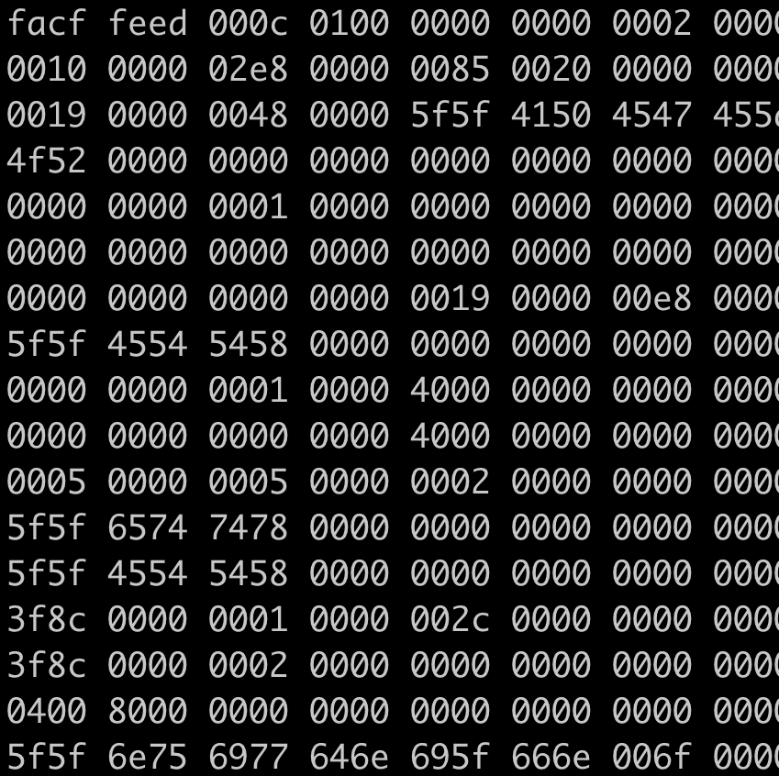
Warum C?
Der CPU versteht nur Abfolgen von Nullen und Einsen einer bestimmen Länge
  Sogenannte 32- bzw. 64-bit lange Wörter
  Jedes Wort entspricht einem Befehl
Problem: Äußerst schwer zu lesen, geschweige denn zu schreiben!
+ wir müssten für jeden CPU, den CPU-eigenen Befehlssatz lernen…

Slide 10
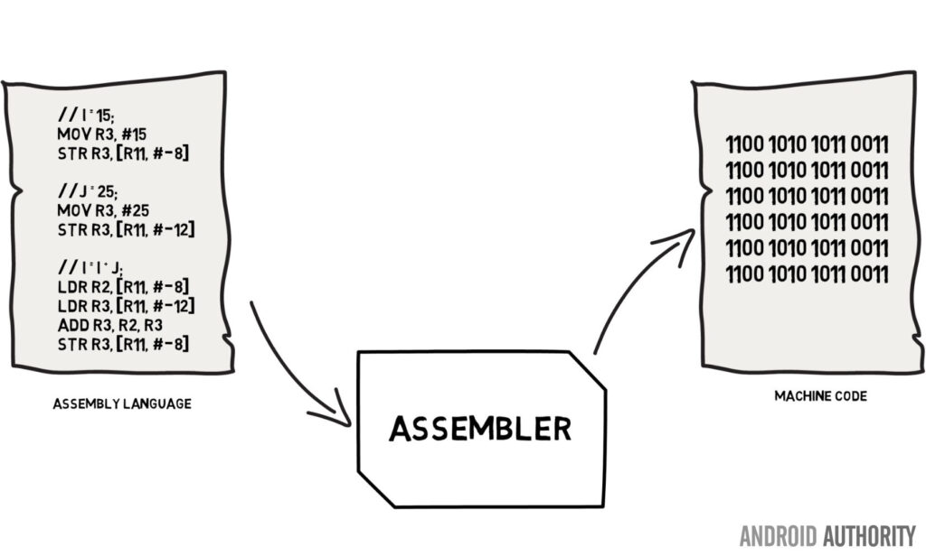
Warum C?
„Lösung“: Assembly
  Befehle werden nicht mehr als 32 (bzw. 64) Nullen und Einsen geschrieben
  für jeden Befehl existiert nun eine Abkürzung (=Assembly)
  Assembly wird von einem Assembler zu Maschinencode „assembliert“
Gut, aber es geht noch besser?

Slide 11
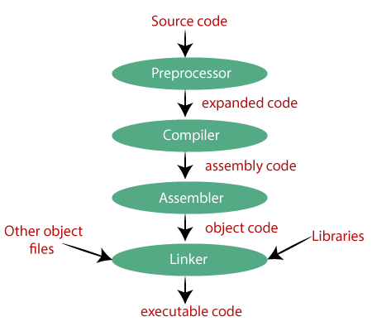
Warum C?
Ja, es geht besser!
Mit Hilfe von C können wir „Menschenlesbaren“ Code schreiben, vereinfacht:
  C-Datei wird durch Compiler zu Assembly kompiliert
  Assembly wird zu Object-Code (vereinfacht: quasi Maschinencode) assembliert
  Falls wir mehrere Dateien hatten: Die einzelnen Object-Code Dateien werden zu einem großem Machine-Code-File, dem “Executable” gelinkt
Achtung - Verwirrung: Heutige „Compiler“ beinhalten meist den (eigentlichen) Compiler UND Linker in Einem
Gut, aber geht es noch besser?

Slide 12
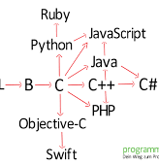
Warum C?
Geht es besser als C? Jein!
In Systemprogrammierung beschäftigen wir uns mit Betriebssystemen
  Betriebssysteme sind im Kern „einfach nur“ komplexe Speichermanipulation
C ist eine maschinennahe Sprache, d.h.
  Relativ geringe Abstraktion von was/wie der Rechner arbeitet, und wie wir Code schreiben
  Kontrolle über Speicher aufs Bit genau möglich
  Daher, de-facto Standard für die BS-Entwicklung
Sprachen wie Python oder JavaScript weisen “zu hohe” Abstraktion auf

Slide 13

Warum C?
Motivation außerhalb des Kurses:
  C zu lernen, beschleunigt das Erlernen jeder anderen Programmiersprache
  Durch das Erlernen von C erhält man Einblicke, welche Vorteile andere Sprachen bieten und welche Laufzeitkosten damit einhergehen
  Das Verständnis von C ermöglicht ein tieferes Verständnis dafür, wie Computer tatsächlich arbeiten

Slide 14

C-Basics
Wenn ihr noch NIE programmiert habt, dann schaut in den (von unserem Tutor Timo) vorbereiteten Video-Kurs vorbei!
Schaut in den Kurs rein, wenn ihr eines der Folgenden nicht kennt:
  Variablen und Datentypen
  Structs (Zusammengesetzte Datentypen)
  Arrays
  Bedingte Codeausführung
  Schleifen
  Adressen und Pointer
  Funktionen
  Dynamsiche Speicherverwaltung
  Chars und Strings
  Bitweise Operationen
Ihr findet den Kurs auch auf ISIS verlinkt!

Slide 15
C-Basics
Wenn ihr noch NIE programmiert habt, dann schaut in den (von unserem Tutor Timo) vorbereiteten Video-Kurs vorbei!
Schaut in den Kurs rein, wenn ihr eines der Folgenden nicht kennt:
  Variablen und Datentypen
  Structs (Zusammengesetzte Datentypen)
  Arrays
  Bedingte Codeausführung
  Schleifen
  Adressen und Pointer
  Funktionen
  Dynamsiche Speicherverwaltung
  Chars und Strings
  Bitweise Operationen
Ihr findet den Kurs auch auf ISIS verlinkt!
<- Focus heute

Slide 16
C – Aufgabe 1.2 a)
Legen Sie mit dynamischem Speicher eine Variable an. Geben Sie die Speicheradresse der Variable sowohl im üblichen Hex-Format, als auch als Dezimalzahl aus.

Slide 17
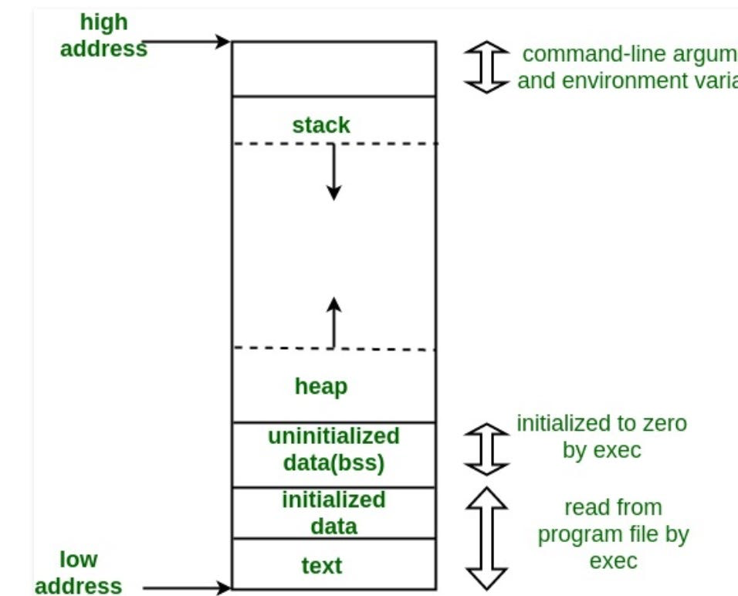
C – Aufgabe 1.2 a)
Statischer Speicher
  Zur Kompilierzeit zugewiesen
  Feste Größe
  Keine explizite Freigabe erforderlich
  Schnellerer Zugriff
Dynamischer Speicher:
  Während Laufzeit zugewiesen
  Flexibel, kann wachsen/schrumpfen
  Mögliche Fragmentierung
  Erfordert explizite Freigabe und langsamerer Zugriff
    Wenn möglich statischen Speicher benutzen!

Slide 18
C – Aufgabe 1.2 a)
int main() {
}

Slide 19
C – Aufgabe 1.2 a)
int main() {
int *meinezahl = malloc(sizeof(int));
}

Slide 20
C – Aufgabe 1.2 a)
#include <stdlib.h>
int main() {
int *meinezahl = malloc(sizeof(int));
}

Slide 21
C – Aufgabe 1.2 a)
#include <stdio.h>
#include <stdlib.h>
int main() {
int *meinezahl = malloc(sizeof(int));
printf("%p\n", meinezahl);
}

Slide 22
C – Aufgabe 1.2 a)
#include <stdio.h>
#include <stdlib.h>
int main() {
int *meinezahl = malloc(sizeof(int));
printf("%p\n", meinezahl);
unsigned long adresse = (unsigned long) meinezahl;
printf("%lu\n", adresse);
}

Slide 23
C – Aufgabe 1.2 b)
Deklarieren Sie auf normalem (statischem) Weg eine Variable. Geben Sie wieder die Speicheradresse im Hex-Format und als Dezimalzahl aus.

Slide 24
C – Aufgabe 1.2 b)
#include <stdio.h>
int main() {
printf("%p\n", ...
printf("%lu\n", ...
}

Slide 25
C – Aufgabe 1.2 b)
#include <stdio.h>
int main() {
int meinezahl;
printf("%p\n", &meinezahl);
unsigned long adresse = (unsigned long) &meinezahl;
printf("%lu\n", adresse);
}

Slide 26
C – Aufgabe 1.2 c)
Erklären Sie, inwiefern und warum sich die Adressen unterscheiden. Sind die Adressen bei jeder Programmausführung gleich?

Slide 27
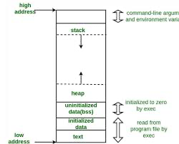
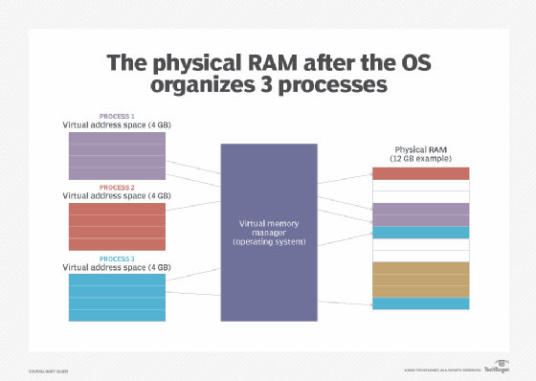
C – Aufgabe 1.2 c)

Slide 28
C – Aufgabe 1.2 d)
Betrachtet den folgenden Code. Welche Zahl wird gedruckt?

Slide 29
C – Aufgabe 1.2 d)
#include <stdio.h>
void upgrade(int meinezahl) {
meinezahl = 18;
}
int main() {
int meinezahl = 5;
upgrade(meinezahl);
printf("%d\n", meinezahl);
}

Slide 30
C – Aufgabe 1.2 e)
Betrachtet den folgenden Code. Welche Zahl wird gedruckt?

Slide 31
C – Aufgabe 1.2 e)
#include <stdio.h>
#include <stdlib.h>
void upgrade(int *meinezahl) {
*meinezahl = 18;
}
int main() {
int *meinezahl = malloc(sizeof(int));
*meinezahl = 5;
upgrade(meinezahl);
printf("%d\n", *meinezahl);
}

Slide 32
C – Aufgabe 1.2 f)
Betrachtet den folgenden Code. Welche Zahl wird gedruckt?

Slide 33
C – Aufgabe 1.2 f)
#include <stdio.h>
#include <stdlib.h>
void upgrade(int *meinezahl) {
meinezahl = 18;
}
int main() {
int *meinezahl = malloc(sizeof(int));
*meinezahl = 5;
upgrade(meinezahl);
printf("%d\n", *meinezahl);
}

Slide 34
C – Aufgabe 1.2 g)
Betrachtet den folgenden Code… Was sind t1, t2 und t3?

Slide 35
C – Aufgabe 1.2 g)
#include <stdio.h>
#include <stdlib.h>
typedef struct mystruct {
int zahl1;
int zahl2;
int zahl3;
} mystruct;
int main() {
mystruct test1;
mystruct *test2 = malloc(sizeof(mystruct));
int t1 = sizeof(mystruct);
int t2 = sizeof(test1);
int t3 = sizeof(test2);
printf("t1: %d\nt2: %d\nt3: %d\n", t1, t2, t3);
}

Slide 36
C – Aufgabe 1.2 h)
Sie schreiben folgenden Code. Ihr Programm stürzt jedoch ab. Was ist passiert?

Slide 37
C – Aufgabe 1.2 g)
#include <stdio.h>
#include <stdlib.h>
int main() {
int *meinezahl;
meinezahl = 60412;
printf("%d\n", *meinezahl);
}

Slide 38
C – Meine Tipps
Im Folgenden ein (kleines) Sammelsurium an weiteren häufigen Fehlerquellen

Slide 39
Achtung!
Arrays…
Char vs. String
Uninitialized Values & Pointers
Leaky memory
Data structure alignment
Bitfields in Structs

Slide 40
Empfehlung
Kompiliert mit so vielen Warnung wie möglich!
Benutzt mindestens…
  -Wall, -Wextra
  clang -Wall -Wextra -o my_executable my_c_file.c
Noch besser, zusätzlich noch…
  -Werror (verhindert die Kompilierung unter Warnungen)
  -Wshadow -Wmissing-declarations -Wno-unused-parameter -Wshift-overflow -Wformat-security -Wnull-dereference -Wstack-protector -Walloca -Warray-bounds -Wimplicit-fallthrough -Wliteral-conversion -Wcast-qual -Wundef -Wstrict-prototypes -Wswitch-default -Wcast-align etc.

Slide 41
3. Wichitige Tools
gdb, valgrind, make und co.

Slide 42

Wichtige Tools
gdb (mac: lldb) – Time to debug!
valgrind (mac: leaks) – Time to find memory leaks!
make – Make your life easier!
Am besten ihr schaut euch Guides/Tutorials an, sobald ihr die Programme benötigt
Make werdet ihr selber nicht benötigen, aber nice to know, wenn man sich dafür interessiert

Slide 43
Danke, für die Aufmerksamkeit! Bis nächste Woche!

